Slide 1


التربية الرياضية
الصف الثالث
الفصل الأول/الوحدة الثانية
التصويب
كرة السلة

Slide 2




الدرس
7
الصف الثالث
الفصل الأول/الوحدة الثانية
التصويب
النقاط الفنية والتعليمية
هدف الدرس:
يطبق مهارة التصويب بطريقة صحيحة
فيديو تعليمي
التقييم الذاتي

Slide 3
الدرس
7
الصف الثالث
الفصل الأول/الوحدة الثانية
التصويب
النقاط الفنية والتعليمية :
النقاط الفنية:
مواجهة السلة (الحائط) مع تقدم إحدى القدمين أماماً وهي المماثلة لليد المصوبة مع مسافة بين القدمين.
وضع الكرة على أصابع اليد المصوبة والذراع مثني من المرفق مع ثني الرسغ للخلف لتستريح الكرة على أصابع اليد.
اليد الأخرى الغير مصوبة تسند الكرة من الجانب ولا تعوق النظر إلى السلة.
ثني الركبتين قليلاً للمساعدة في دفع الكرة إلى السلة.
تمتد الركبتان وتستقيم الذراع المصوبة أماماً عالياً وبحركة إضافية لرسغ اليد.
فرد الركبتين والجذع والذراع بحيث تتم كحركة انسيابية واحدة متصلة.
النقاط التعليمية :
عرض نموذج للمهارة.
يقوم كل تلميذ بأخذ الوضع الابتدائي للتصويب ويتم تصحيح الأوضاع الخاطئة.
(وقوف مواجه الزميل . مسك الكرة) تبادل تمرير الكرة، بعد الاستلام من الزميل المواجه يأخذ وضع الاستعداد للتصويب.
يكرر التمرير السابق مع التصويب.
يقف التلاميذ مواجهين للسلة وعلى مسافة لا تزيد على 3 أمتار ويقومون بالتصويب من التأكيد على أداء الوضع الابتدائي الصحيح.
يقف التلاميذ في قاطرتين على خط الرمية الحرة ويتم اجراء مسابقة في تصويب الرمية الحرة.

Slide 4
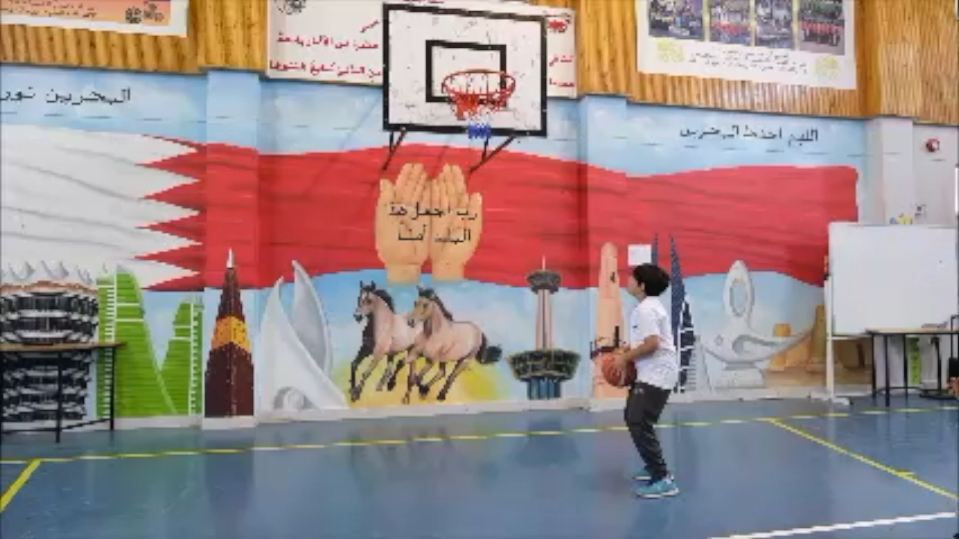
الدرس
7
الصف الثالث
الفصل الأول/الوحدة الثانية
التصويب

Slide 5
الدرس
7
الصف الثالث
الفصل الأول/الوحدة الثانية
التصويب
التقييم الذاتي
صل العمود (أ) بما يناسبه من العمود (ب) :
عمود ( ب )
الجانب
أماماً
للخلف
السلة
المصوبة
عمود ( أ )
عند التصويب مواجهة السلة تتقدم إحدى القدمين ...
اليد الأخرى الغير مصوبة تسند الكرة من ......
ثني الركبتين قليلاً للمساعدة في دفع الكرة إلى ......
وضع الكرة على أصابع اليد ......
وضعية الذراع ثني المرفق مع ثني الرسغ.....

Slide 6
الدرس
7
الصف الثالث
الفصل الأول/الوحدة الثانية
التصويب
الإجابة
صل العمود (أ) بما يناسبه من العمود (ب) :
عمود ( ب )
الجانب
أماماً
للخلف
السلة
المصوبة
عمود ( أ )
عند التصويب مواجهة السلة تتقدم إحدى القدمين ....
اليد الأخرى الغير مصوبة تسند الكرة من ......
ثني الركبتين قليلاً للمساعدة في دفع الكرة إلى ......
وضع الكرة على أصابع اليد ......
وضعية الذراع ثني المرفق مع ثني الرسغ.....

Slide 7


الدرس
7
الصف الثالث
الفصل الأول/الوحدة الثانية
التصويب
بارك الله فيك
يا بطل
لقد أنهيت الدرس بنجاح

